Slide 1
Magyar Képzőművészeti egyetem 1062 Budapest, Andrássy út 69-71.
https://mke.hu/a_magyar_kepzomuveszeti_egyetem_epuletei/index.php
Rné 2023

Slide 2
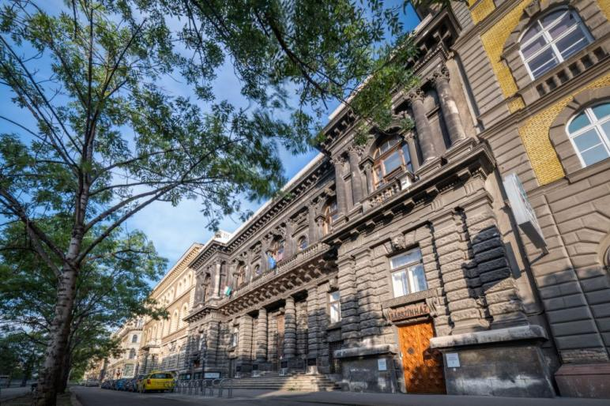
Magyar Képzőművészeti Egyetem - Régi Műcsarnok

Slide 3
Magyar Képzőművészeti Egyetem
https://drkuktart.blog.hu/2016/09/18/idoutazas_a_magyar_kepzomuveszeti_egyetem_139_eves_falai_kozott_time_traveling_behind_the_gates_of_t
https://mke.hu/az_egyetem_tortenete/index.php
https://magyarvelemeny.com/egyetem/budapest/magyar-kepzomuveszeti-egyetem/
1871-ben Magyar Királyi Mintarajztanoda és Rajztanárképezde néven alakult meg, 1908-tól Magyar Királyi Képzőművészeti Főiskola, 1945-től Magyar Képzőművészeti Főiskola néven működött, mai nevét 2000 óta viseli.

Slide 4
Az Országos Magyar Királyi Mintarajztanoda és Rajztanárképezde alapítása

Slide 5
https://mke.hu/az_egyetem_tortenete/index.php
1861-ben megalakult az Országos Magyar Képzőművészeti Társulat. A Társulat megvalósítandó céljai között elsőként szerepelt egy művészi tanintézet felállításának a terve A leendő művészeti akadémia felállításának a megtervezésére bizottságot alakítottak. A bizottmány tagjai : Orlay-Petrich Soma, Than Mór, Telepy Károly, Plachy Ferenc és Harsányi Pál voltak.
Az akadémia felállítására vonatkozó terveik a mostoha anyagi körülmények miatt nem valósultak meg Az Országos Magyar Képzőművészeti Társulat sürgetésére, végül 1871 május 6.-án, I. Ferenc József által szentesített törvény alapján, Pauler Tivadar miniszteri rendelettel alapította meg a Magyar Képzőművészeti Egyetem jogelődjét, az Országos Magyar Királyi Mintarajztanodát és Rajztanárképezdét.
Az új intézmény 1871. októberében a terézvárosi Rombach utca 6. szám alatt, egy magánbérházban, bérelt lakásban kezdte meg a működését.

Slide 6
A főváros közgyűlése 1872-ik év május 8-án tartott közgyűlésén helyt adott a Magyar Országos Képzőművészeti Társulat kérelmének, majd hosszas alkudozások után 1874-ben kötött szerződéssel a leendő sugárút déli oldalán, az Oktogonon túl a 78, 80 és 151. számú telkeket 55,000 forintos, jutányos áron a Társulatnak eladta…..
Miután a megvásárolt telkek a Társulat szükségleteit felülmúlták, azoknak mintegy a fele részét a főváros beleegyezésével a tanulmányi alapnak ugyanazon az áron átengedték, hogy ott felépülhessen az Országos Magyar Királyi Mintarajztanoda és Rajztanárképezde saját háza. A két építkezés szinte azonos időben kezdődött
https://mke.hu/az_egyetem_tortenete/index.php

Slide 7
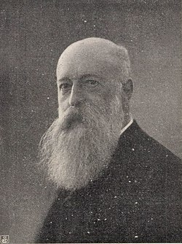
Rauscher Lajos (Stuttgart, 1845. december 14.– Zebegény, 1914. május 30. grafikus, festő és építész, műegyetemi tanár

Slide 8
A Képzőművészeti Társulattól a Mintarajztanoda számára megvásárolt , az Izabella utca és a Sugárút sarkán lévő telek beépítésére Trefort Ágoston közőktatásügyi miniszter instrukciói alapján Rauscher Lajos, az intézmény építésztanára készített tervet. Rauscher - a miniszteri kívánalmaknak megfelelően a Mintarajztanoda és Rajztanárképző szükségleteinek megfelelő, egyszerű, de elegáns házat tervezett. Az építkezés gyorsan folyt, így az 1876/77-es tanévet már az új tanépületben nyitották meg
https://mke.hu/az_egyetem_tortenete/index.php

Slide 9
A kétemeletes sarokház a Műcsarnokhoz hasonlatos reneszánsz stílusban tervezett épület. A homlokzati részen az elsőemeleti párkányszalag és a félköríves ablakok lapközei az épület stílusával összeillő sgrafitto díszítést kaptak. A párkányszalag medalionjaiban Bramante, Leonardo da Vinci, Rafaelllo, Michelangelo, Dürer, Markó Károly, és több más híres-neves festő, szobrász és építész arcképei láthatók. A medalionok Székely Bertalan intézeti festőtanár munkái, a többi sgrafitto Rauscher Lajos tervei alapján készült
…
…Az épületbe belépve kicsi előcsarnokba érkezünk. A márványozott falakkal, oszlopokkal és színes, aranyozott stukko-boltozattal készült bejárat fülkéit művészettörténeti jelentőségű férfiak szobrai díszítik.
https://mke.hu/az_egyetem_tortenete/index.php

Slide 10
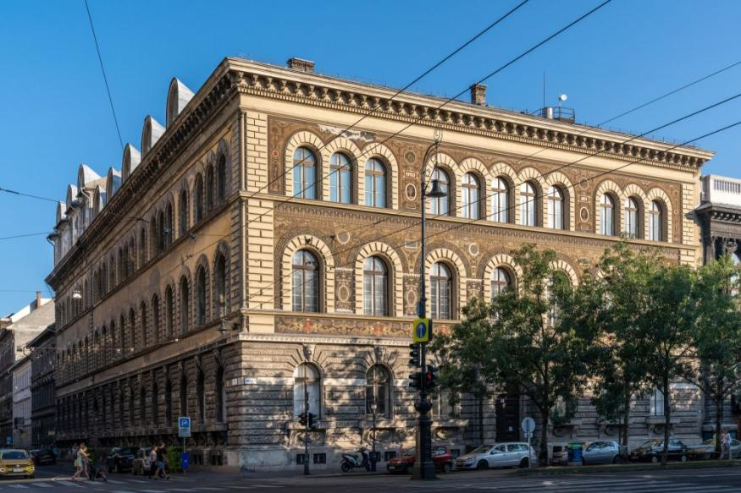
Rauscher Alajos: Magyar Képzőművészeti Egyetem
Budapest, Főépület, Budapest, Andrássy út 69-71

Slide 11
1874-ben megbízták az intézet (ma: Magyar Képzőművészeti Egyetem), építkezési terveinek elkészítésével és az iparművészeti iskola szervezése után egyszersmind ezen intézet műszaki vezetését is reá ruházták.

Slide 12
A mai Magyar Képzőművészeti Egyetem őse, a Magyar Királyi Országos Mintarajztanoda és Rajztanárképezde 1871-ben jött létre. Épületét a müncheni iskolázottságú Rauscher Alajos építész, a Mintarajztanoda tanára tervezte, az Andrássy út (akkori Sugárút) Izabella utcával határos saroktelkére.
Korábbi firenzei és veronai tanulmányútjain szerzett tapasztalatait hasznosította a Mintarajztanoda tervezésekor, az itáliai reneszánsz inspirálta az épületdíszítő motívumok kiválasztásában.
Tervei alapján készült az épület belső dekorációja is.
A homlokzat általa tervezett sgraffitojában a medalionok portréi (Bramante, Michelangelo, Leonardo da Vinci..stb.) Székely Bertalan művei.
Az intézményben 1876-ban kezdődött meg a tanítás,
tíz évvel később új szárnnyal bővült az épület.

Slide 13
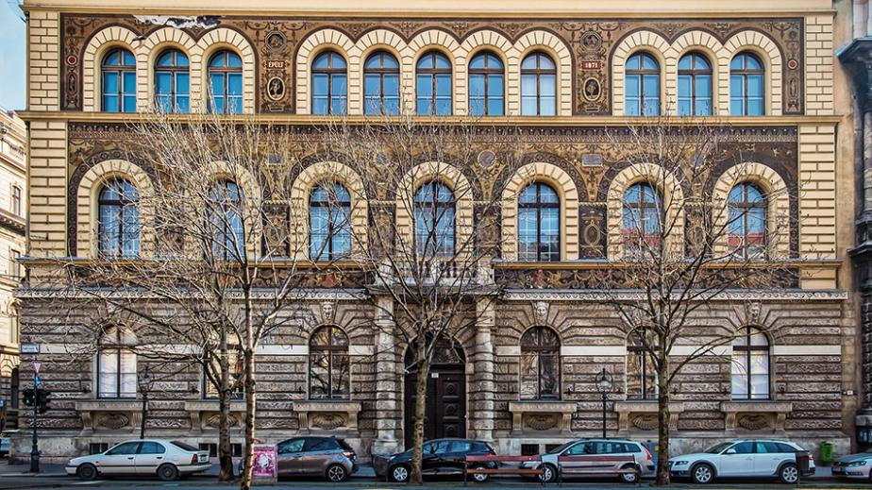
Rauscher Alajos: Magyar Képzőművészeti Egyetem
Budapest

Slide 14
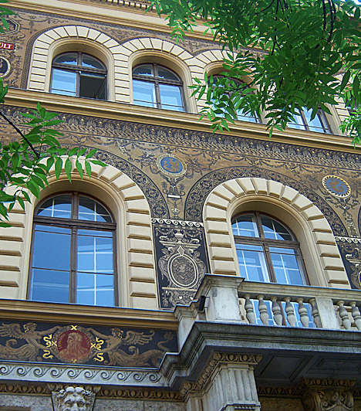
Homlokzat díszítő motívumok
Sgraffito
Székely Bertalan Festőművész
Rauscher Alajos Tervező
Magyar Képzőművészeti Egyetem, Budapest

Slide 15
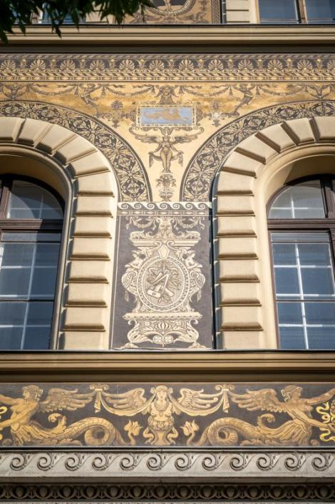
Homlokzat díszítő motívumok
Sgraffito
Székely Bertalan Festőművész
Rauscher Alajos Tervező
Magyar Képzőművészeti Egyetem, Budapest

Slide 16
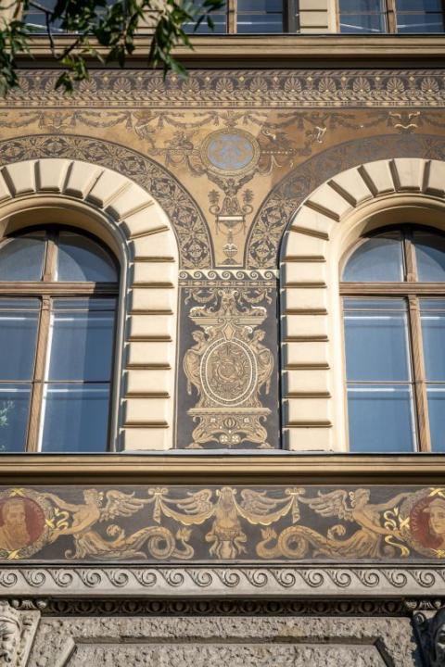
Homlokzatdíszítő motívumok
Sgraffito
Székely Bertalan
(Festőművész)
Rauscher Alajos (Tervező)
Magyar Képzőművészeti Egyetem, Budapest

Slide 17
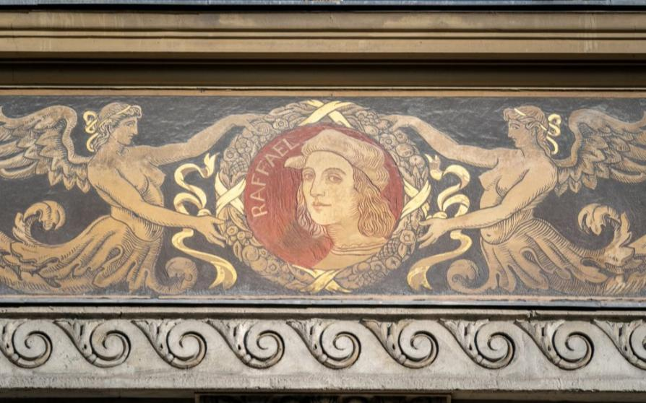
Homlokzat díszítő motívumok, Raffaello, Sgraffito,
Székely Bertalan (festőművész), Rauscher Alajos (tervező)
Magyar Képzőművészeti Egyetem, Budapest

Slide 18
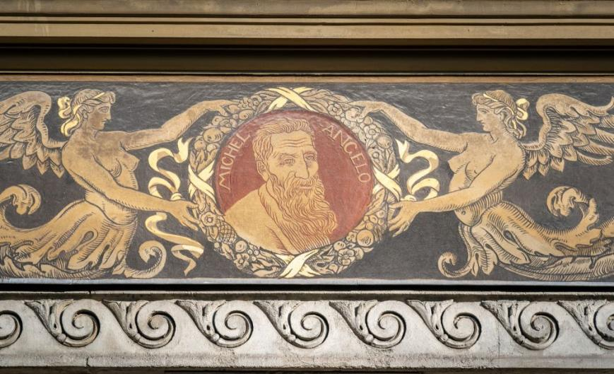
Homlokzat díszítő motívumok, Michelangelo, 1876, Sgraffito
Székely Bertalan (festőművész), Rauscher Alajos (tervező)
Magyar Képzőművészeti Egyetem, Budapest

Slide 19
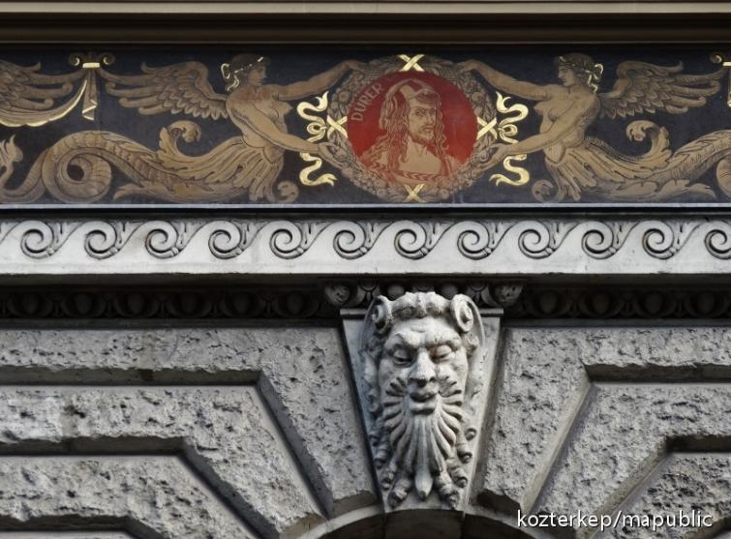
Homlokzat díszítő motívumok, Dürer, 1876, Sgraffito
Székely Bertalan (festőművész), Rauscher Alajos (tervező) Magyar Képzőművészeti Egyetem, Budapest

Slide 20
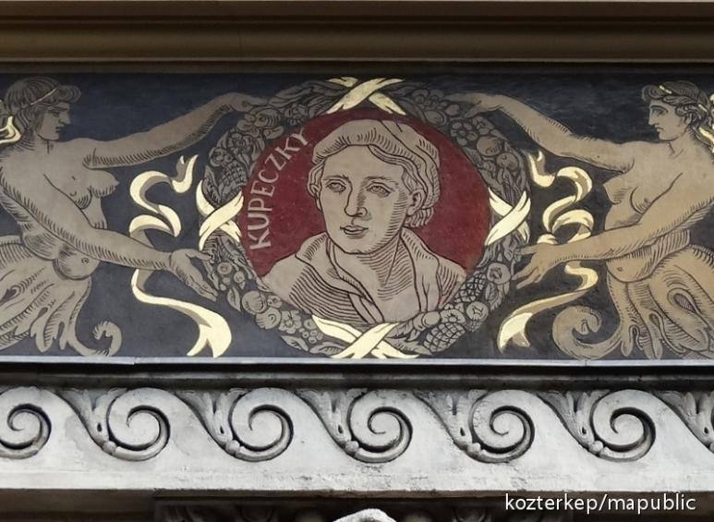
Homlokzat díszítő motívumok, Kupeczky, 1876, Sgraffito
Székely Bertalan, (festőművész), Rauscher Alajos, (tervező)
Magyar Képzőművészeti Egyetem, Budapest

Slide 21
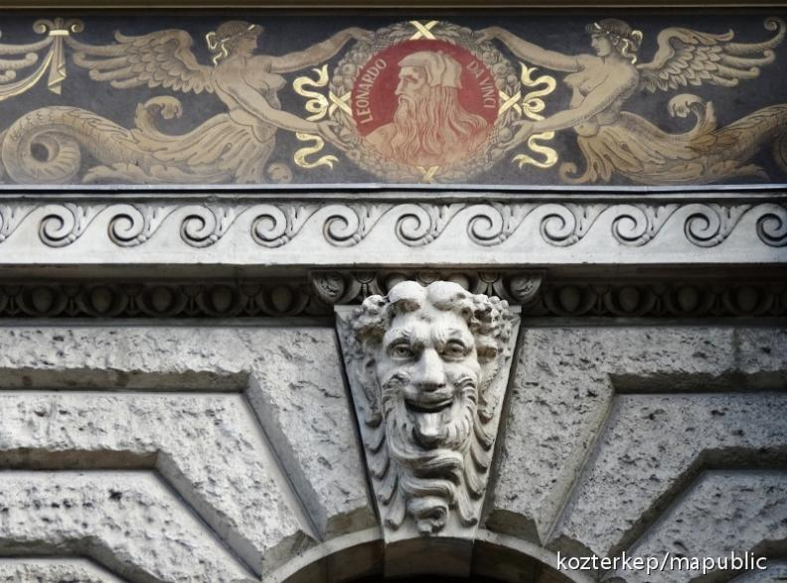
Homlokzat díszítő motívumok, Leonardo de Vinci, 1876, Sgraffito
Székely Bertalan, (festőművész), Rauscher Alajos, (tervező)
Magyar Képzőművészeti Egyetem, Budapest

Slide 22
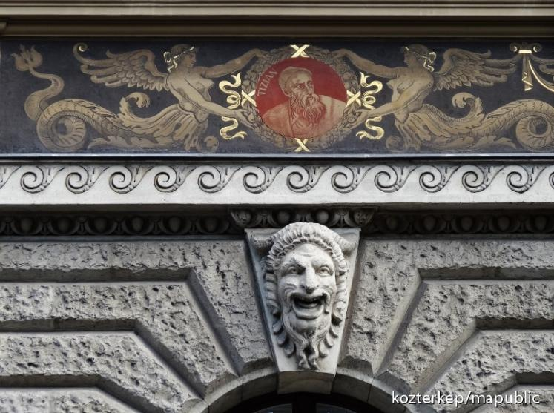
Homlokzat díszítő motívumok, Tiziano, 1876, Sgraffito
Székely Bertalan, (festőművész), Rauscher Alajos, (tervező) Magyar Képzőművészeti Egyetem, Budapest

Slide 23
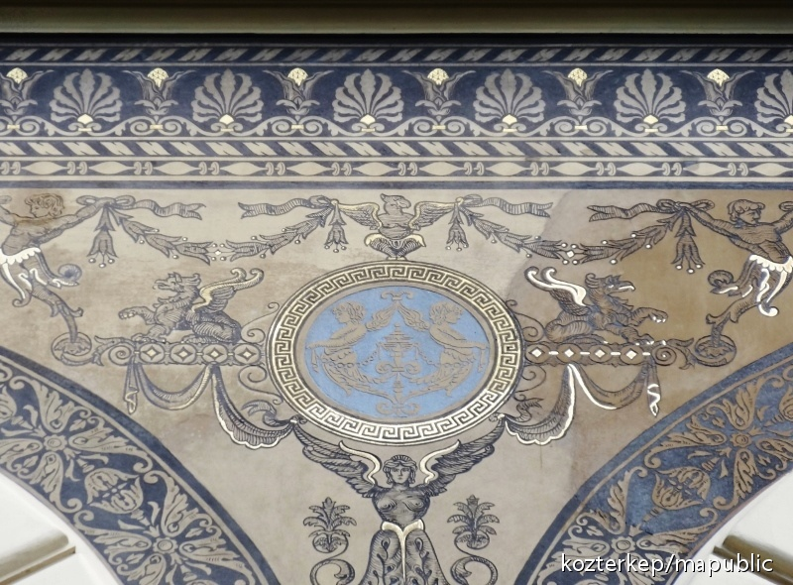
Székely Bertalan festőművész, Rauscher Alajos tervező

Slide 24
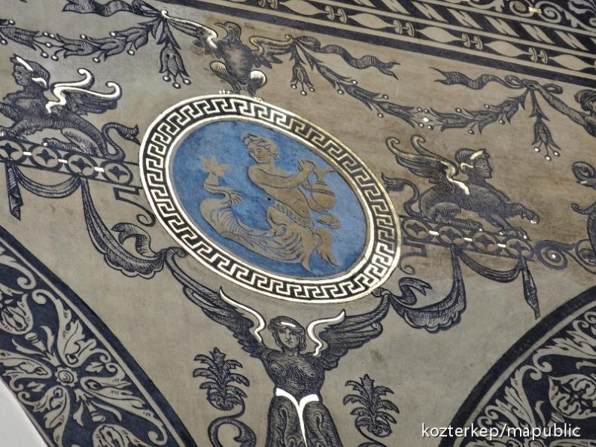
Székely Bertalan festőművész, Rauscher Alajos tervező

Slide 25
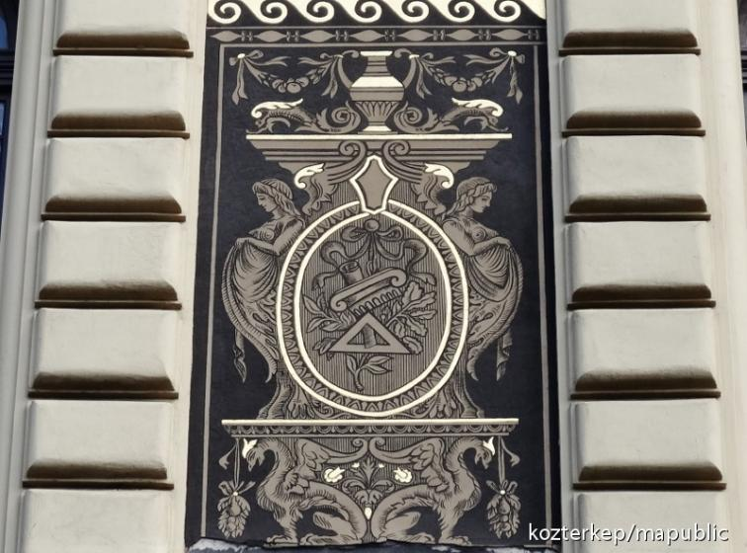
Székely Bertalan (festőművész)Rauscher Alajos (tervező)

Slide 26
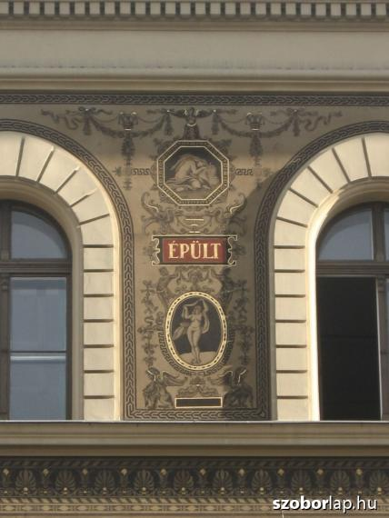
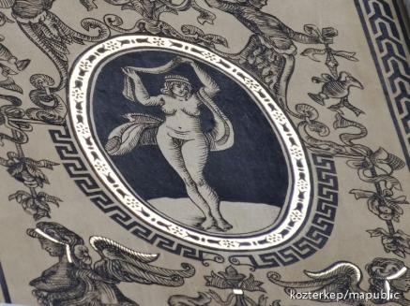

Slide 27
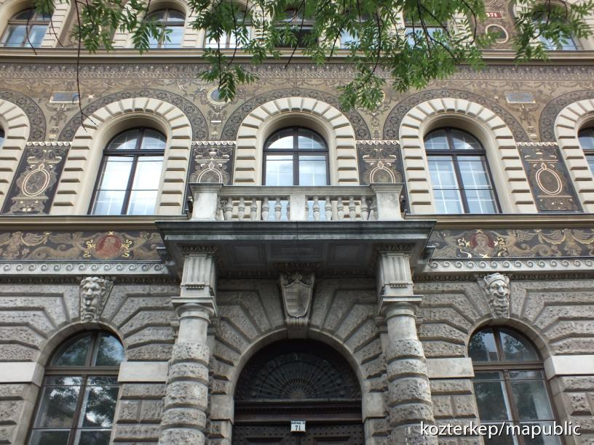
Székely Bertalan festőművész, Rauscher Alajos tervező

Slide 28
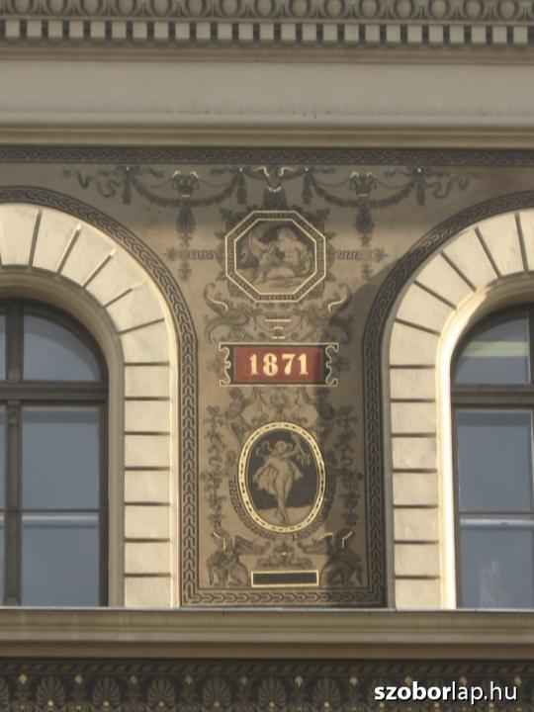

Slide 29
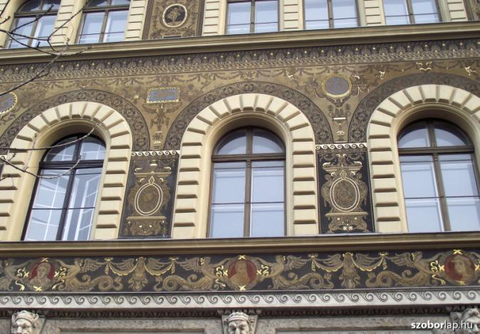
Székely Bertalan festőművész, Rauscher Alajos tervező

Slide 30
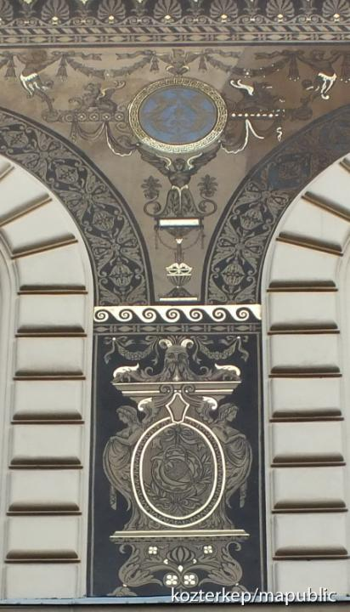
Magyar Képzőművészeti Egyetem sgaffitói Székely Bertalan festőművész, Rauscher Alajos tervező 1876 VI. Kerület Andrássy út 71.

Slide 31
A párkányszalag medalionjaiban Székely Bertalan intézeti festőtanár munkái, a többi sgrafitto Rauscher Lajos tervei alapján készült.
Az épületbe belépve kicsi előcsarnokba érkezünk. A márványozott falakkal, oszlopokkal és színes, aranyozott stukkoboltozattal készült bejárat fülkéit művészettörténeti jelentőségű férfiak szobrai díszítik

Slide 32
Korábbi firenzei és veronai tanulmányútjain szerzett tapasztalatait hasznosította a Mintarajztanoda tervezésekor, az itáliai reneszánsz inspirálta az épületdíszítő motívumok kiválasztásában. Tervei alapján készült az épület belső dekorációja is.

Slide 33
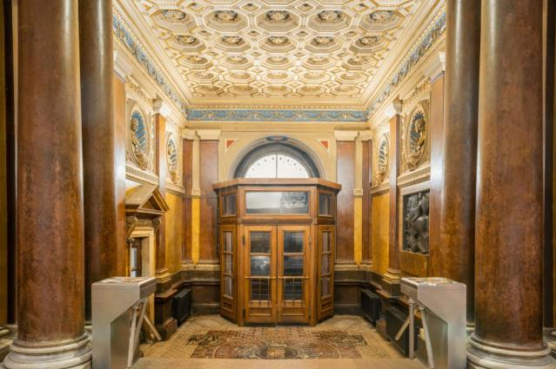
Rauscher Alajos tervei alapján készült az épület belső dekorációja is.

Slide 34
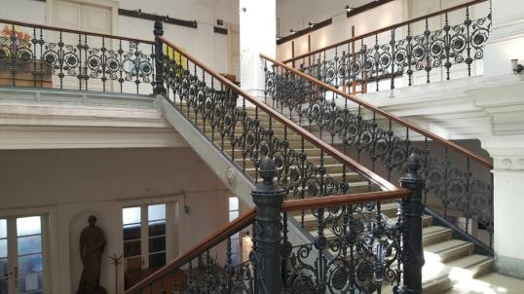
Itt a lépcsőházi korláttal kompenzálták a lemaradást a másik szárnyhoz képest. Bármelyik palota megirigyelheti a részletgazdag kidolgozást.

Slide 35
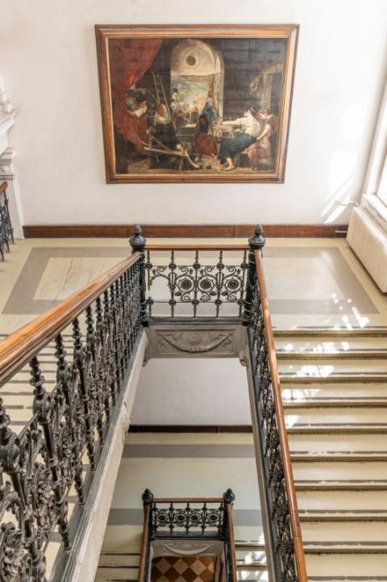
Lépcsőház-korlát Magyar Képzőművészeti Egyetem

Slide 36
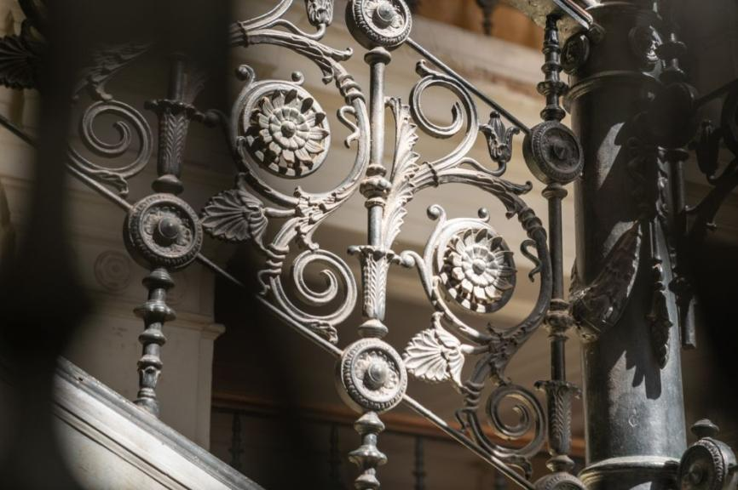

Slide 37
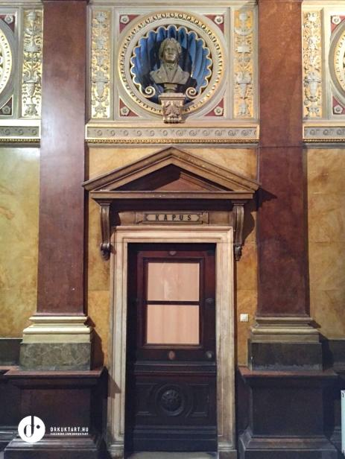
A kétemeletes sarokház a Műcsarnokhoz hasonlatos reneszánsz stílusban tervezett épület
Az épületbe belépve kicsi előcsarnokba érkezünk. A márványozott falakkal, oszlopokkal és színes, aranyozott stukko-boltozattal készült bejárat fülkéit művészettörténeti jelentőségű férfiak szobrai díszítik.

Slide 38
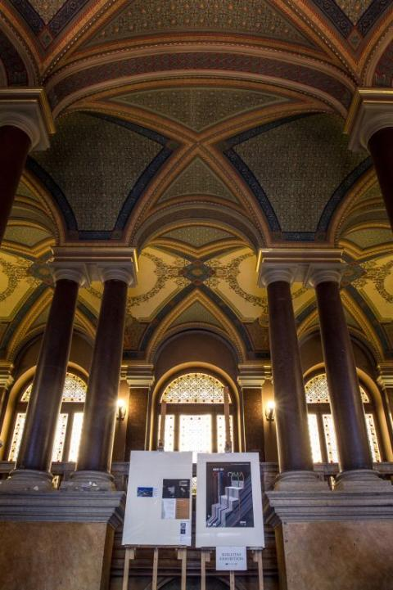
Magyar Képzőművészeti Egyetem

Slide 39
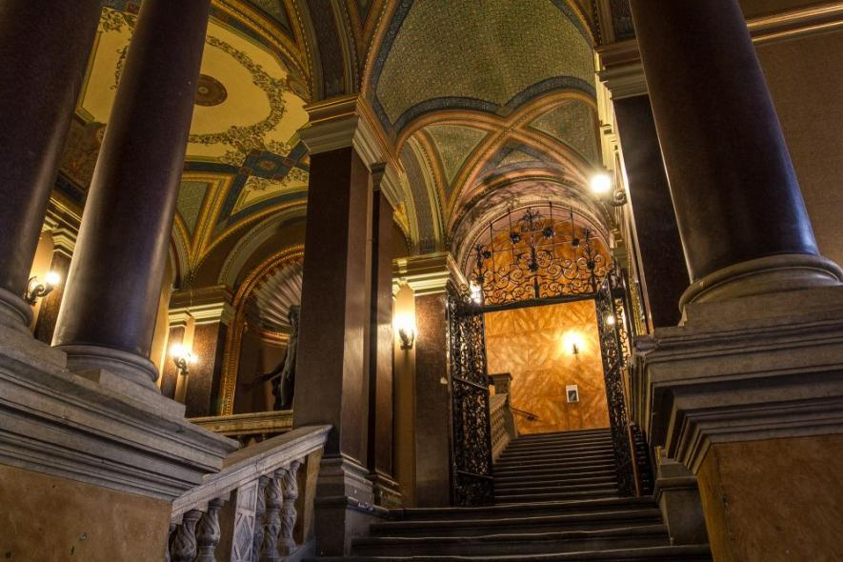
Magyar Képzőművészeti Egyetem

Slide 40
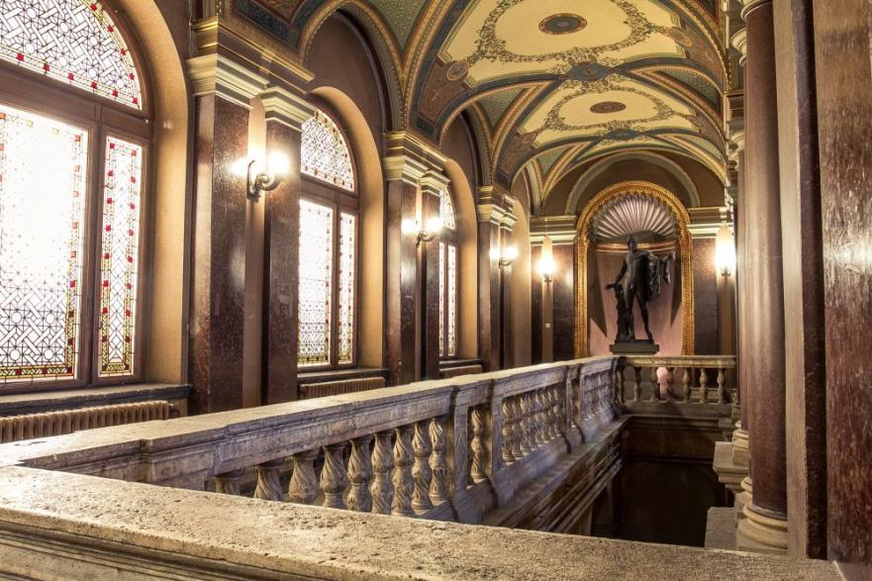
Magyar Képzőművészeti Egyetem

Slide 41
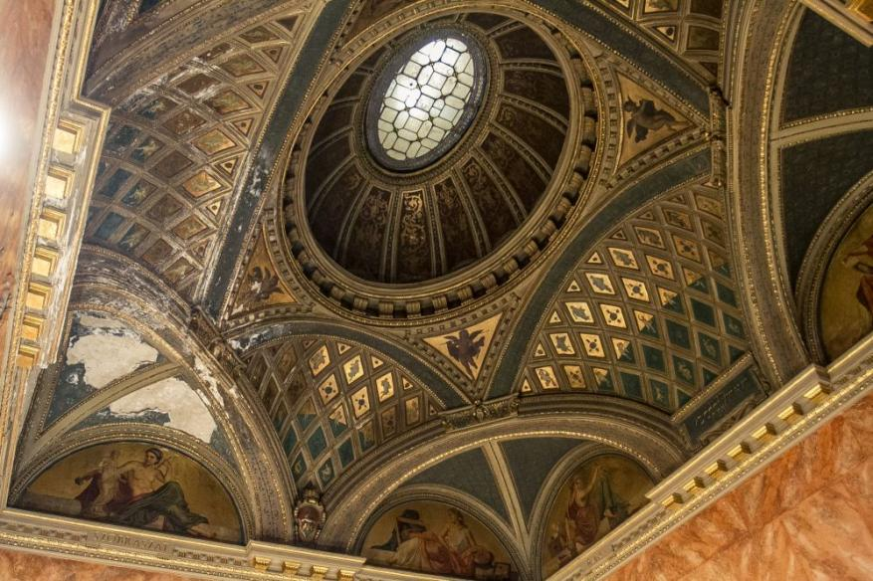
, Magyar Képzőművészeti Egyetem

Slide 42
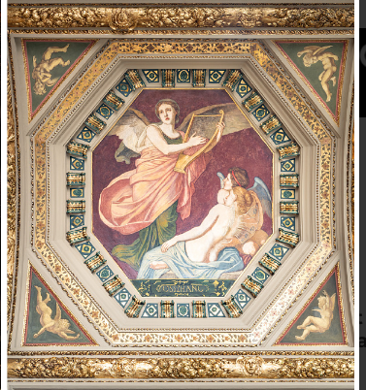
:Lotz Károly freskói Magyar Képzőművészeti Egyetem
https://fidelio.hu/vizual/egy-ikonikus-epulet-eletrajza-kiallitas-az-andrassy-ut-69-es-a-lotz-freskok-torteneterol-168703.html

Slide 43
https://mandiner.hu/cikk/20220219_lotz_karoly_mke_150_freskok_felujitas_kepzomuveszeti_egyetem_regi_mucsarnok_kultura

Slide 44
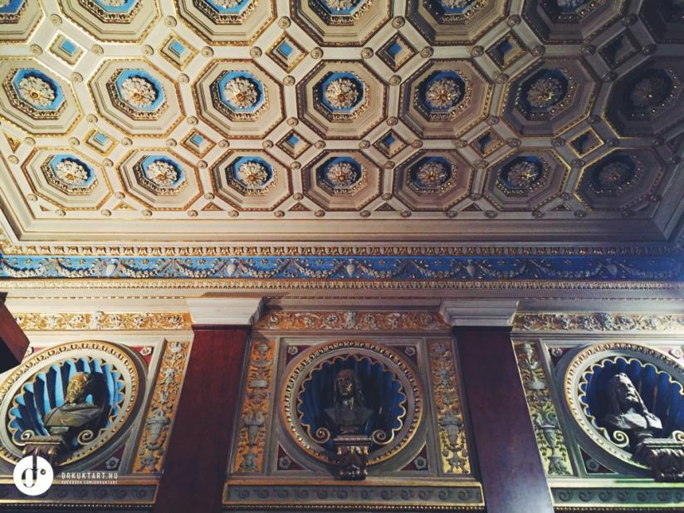

Slide 45
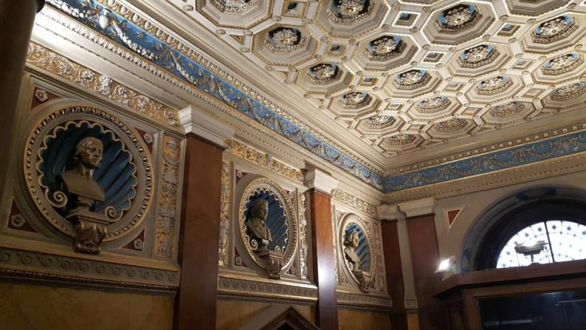
Az előbbiekkel szemben az "új" épület belső kialakítása már szerény, viszont a - már nem használt - valamikori bejárat aulája is meseszép.
https://igloinapok.blogspot.com/2018/12/magyar-kepzomuveszeti-egyetem.html

Slide 46
A Régi Műcsarnok
1875-1877
Andrássy út 69.

Slide 47
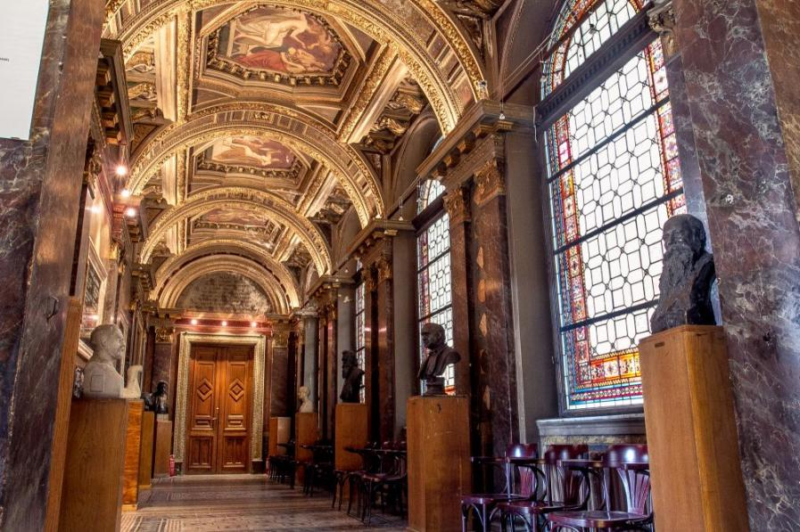
Magyar Képzőművészeti Egyetem

Slide 48
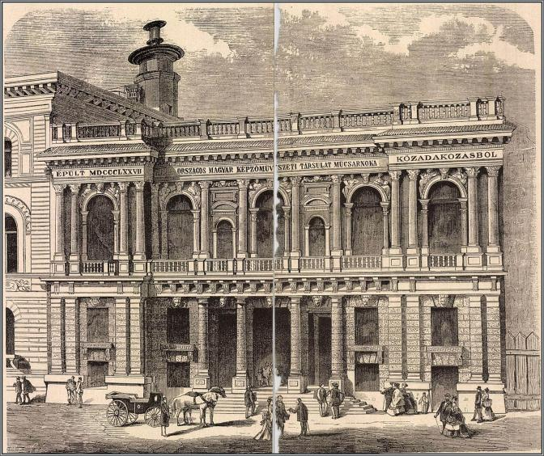
A Sugár úti Műcsarnok épülete (ma Magyar Képzőművészeti Egyetem főépülete, Andrássy út 69.), Elischer Lajos rajza 1877-ben. (Korábban lásd File:Műcsarnok a Sugárúton, Vasárnapi Ujság, 1875 ).

Slide 49
Az első emeleti folyosó mennyezetén az Összhang, a Szépség, a Valóság és a Képzelet női megszemélyesítői egy-egy nyolcszögletű képmezőben, géniuszok és pajkos puttók kíséretében reneszánsz ornamentális keretben jelennek meg.
Az itt látható mennyezeti stukkók - csakúgy mint az első emeleti díszes termekben - Kéler Napoleon építész munkái. Az épület színes üvegablakait Róth Zsigmond tervezte.
A Milleneumi ünnepségekhez kapcsolódva 1896-ban kiállítási palota épült a Városligetben, mely a Műcsarnok nevet kapta. Ekkor keresztelték át az Andrássy úti épületet Régi Műcsarnokra.
Később a két szomszédos épületet egybenyitották, s azóta a Régi Műcsarnok épülete a Képzőművészeti Egyetem része,

Slide 50
A Régi Műcsarnok
Az 1877-ben elkészült épületet Láng Adolf tervezte, itáliai reneszánsz veronai Palazzo Bevilaqua mintát követve, palota homlokzatát, valamint az épület belső ornamentikáját.
Az Andrássy 69. alatt felépült Műcsarnok volt a magyar kortárs képzőművészek első professzionális kiállítási tere: első 20 éve alatt sok ezer festményt, szobrot és grafikát tártak itt a közönség elé.
1945 óta a Magyar Képzőművészeti Egyetem otthona, de hányattatott sorsa alatt volt kiállítótér, múzeum, műterem, vásári látványosság, hivatal, színház, sőt kabaré is.

Slide 51
A szomszédos telekre közadakozásból épült az 1877-ben felavatott Műcsarnok.
Az ovális kupolával koronázott lépcsőház és az első emeleti folyosó allegorikus falfestményei a mesteriskola festőtanárának, Lotz Károlynak művei.
A lépcsőház lunettáinak változatos beállítású, alacsony ívvel lezárt képmezőibe illeszkedő nőalakjai, különböző művészeti műfajokat szimbolizálnak
(Művészettörténet, Iparművészet, Szobrászat, Építészet, Rajz).

Slide 52
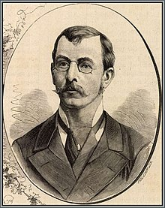
Láng Adolf
(Prága, 1848. június 15. – Bécs, 1913. május 2.) építész, a magyar historizmus
képviselője.
. Az épületet az 1874-es pályázat győztese, a csehországi születésű, akkor még csupán 26 éves Adolf Lang tervezte, aki a homlokzatot a veronai Palazzo Bevilaqua mintájára alkotta meg,

Slide 53
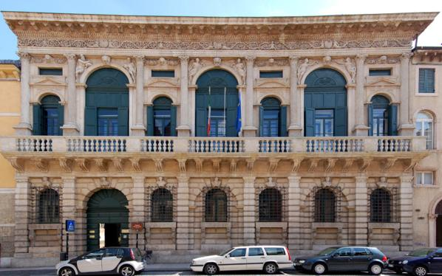
veronai Palazzo Bevilaqua
Egy iskola, vagyis Akadémia, egy klasszikus, tizenkilencedik századvégi épület, Budapest dísze, egyik büszkesége. Mintája a veronai Palazzo Bevilaqua volt, meseszép, neoreneszánsz lépcsőházát és emeleti előcsarnokát Lotz Károly festette. Ma a Képzőművészeti Egyetem egyik épülete.

Slide 54
leendő Műcsarnok
A palota gazdagon aranyozott, stukkókkal díszített, oszlopos-boltíves márványozott előteréből juthatunk be, a kicsi, de elegáns kiképzésű lépcsőházba, melynek a mennyezet lunettáit, és az első emelet mennyezetén található nyolcszögletű keretbe foglalt allegorikus figurákat a Mintarajztanoda festészeti osztályának tanára, a kor ünnepelt freskófestője, Lotz Károly festette.
https://mke.hu/az_egyetem_tortenete/index.php

Slide 55
leendő Műcsarnok
Láng Adolf tervei alapján, közadakozásból kezdték meg az építkezést, 1875 április 12.-én, s az első kapavágástól számított alig több mint öt hónappal, Kéler Napoleon építész vállalkozó irányításával szeptember 26-án megkezdték a tető felrakását
A veronai Palazzo Bevilacqua (Michele Sanmicheli építette 1530-ban) mintájára készült reneszánsz terméskőpalota elegáns, mértéktartó homlokzatán hirdeti, hogy közadakozásból jött létre.
A belső stukko díszeket Kéler Napoleon, a festészeti munkákat Láng Adolf készítette. A színes ablakokat Róth Zsigmond, társulati tag készítette el és ajándékozta a leendő Műcsarnoknak
Amikor 1896-ban, a Hősök terén elkészült az új Műcsarnok, a Magyar Képzőművészeti Társulat átköltözött oda. Ettől kezdve az Andrássy 69. alatt álló palota neve Régi Műcsarnok lett

Slide 56
https://kultura.hu/terfoglalasok-a-regi-mucsarnok-tortenetei/

Slide 57
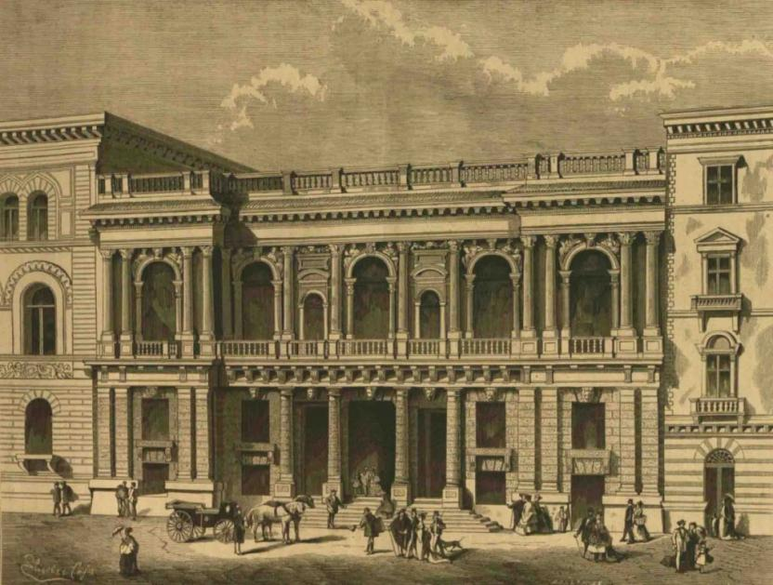
Az 1877-ben elkészült épületet Láng Adolf tervezte, itáliai reneszánsz mintát követve

Slide 58
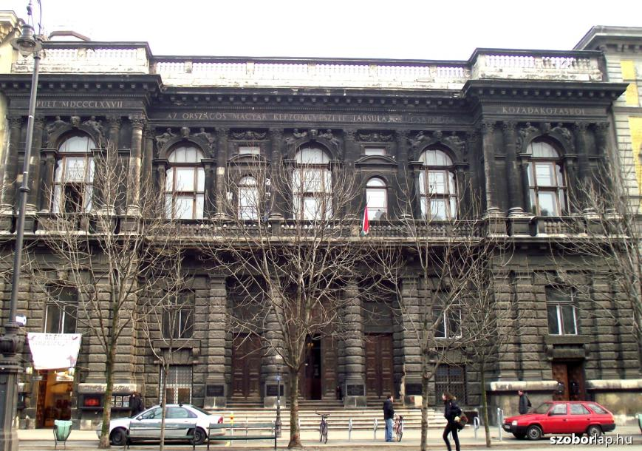
A Régi Műcsarnok a Magyar Képzőművészeti Egyetem egyik műemléki épülete, az Andrássy út 69. alatt álló palota

Slide 59
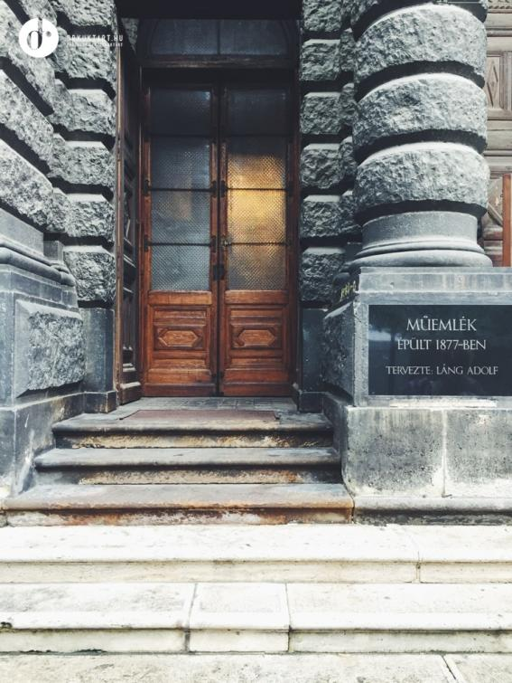

Slide 60
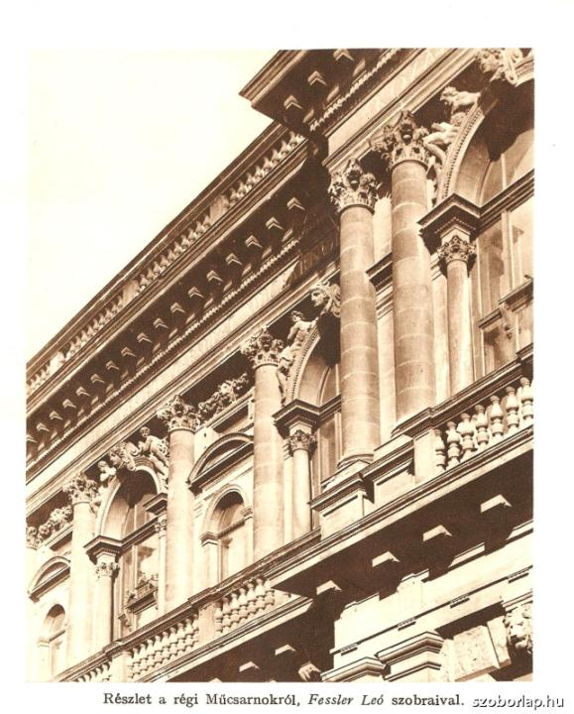

Slide 61
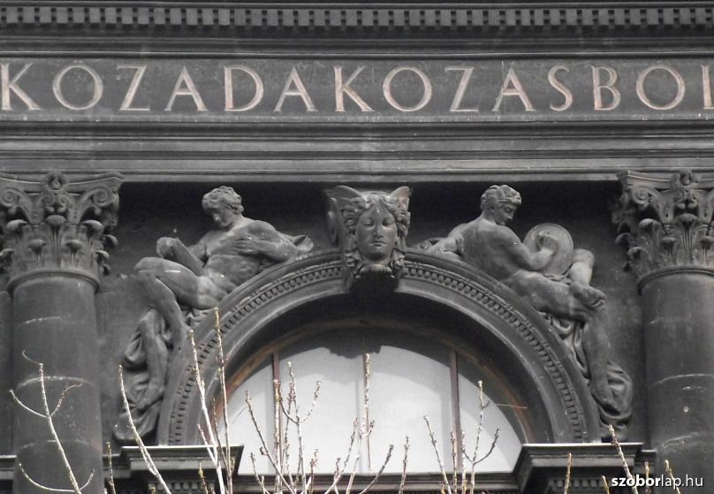

Slide 62
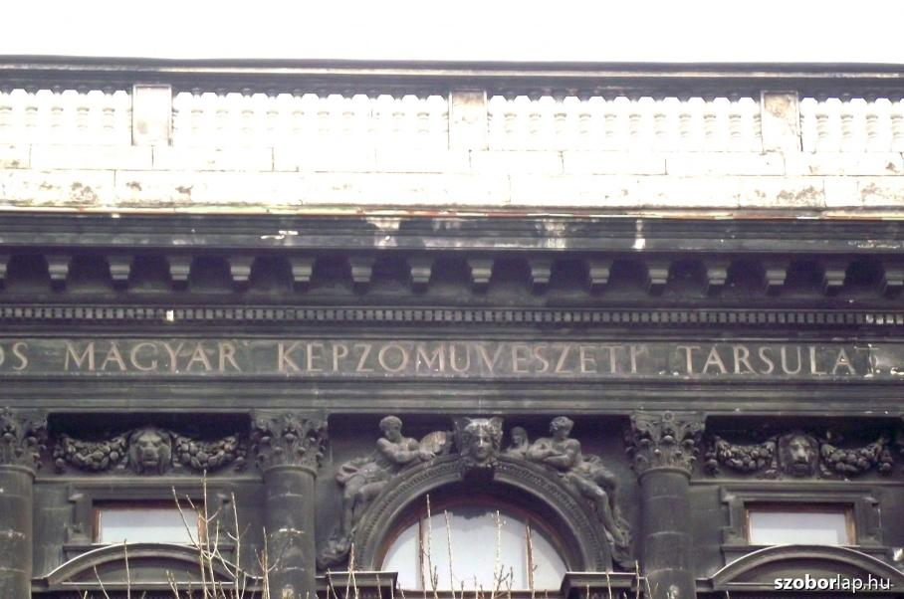

Slide 63
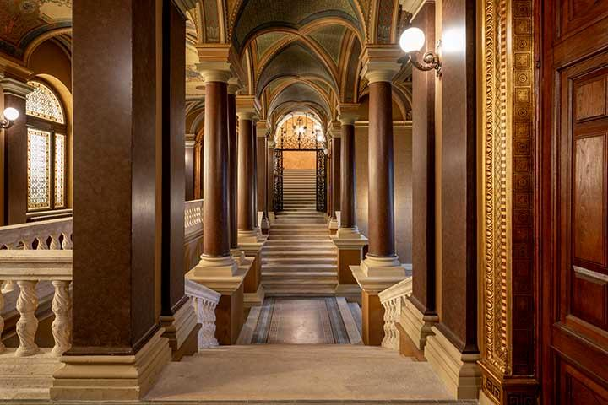

Slide 64
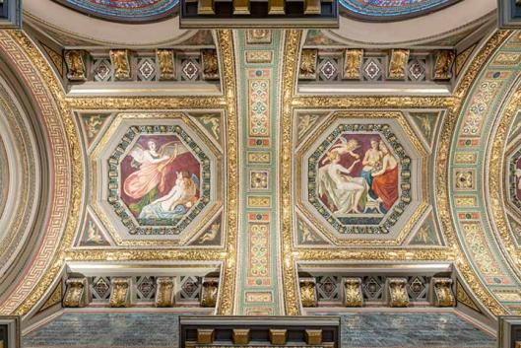
A Képzőművészeti Egyetem Régi Műcsarnokának mennyezetét díszítő Lotz-freskók restaurálása 2021 végén fejeződött be, ugyanekkor újult meg az épület díszes előcsarnoka, aulája, lépcsőháza és rektori folyosója is. A nagyszabású felújítási projektet széles körű kutatási munkák előzték meg, melynek célja az volt, hogy az évtizedek alatt súlyosan roncsolódott Lotz-faliképegyüttes és a Láng Adolf által tervezett épületrész neoreneszánsz belső terei újra az eredeti pompájukban legyenek láthatók
https://kultura.hu/terfoglalasok-a-regi-mucsarnok-tortenetei/

Slide 65
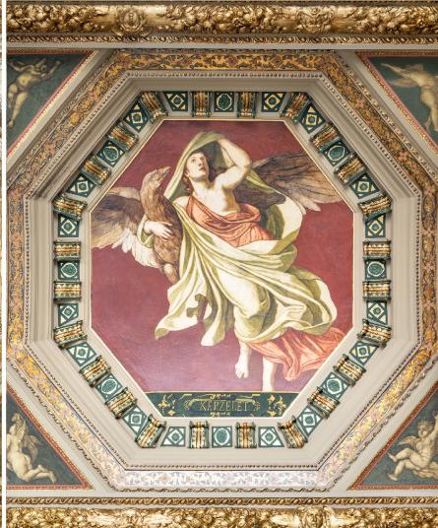
Lotz Károly, Képzelet
Régi Műcsarnok mennyezetének helyreállítása 2021 végén fejeződött be A Lotz-faliképciklus allegorikus női figuráinak restaurálása különleges szakértelmet igényelt, mivel úgynevezett szekkótechnikával, száraz vakolatra, olajfestékkel készültek

Slide 66
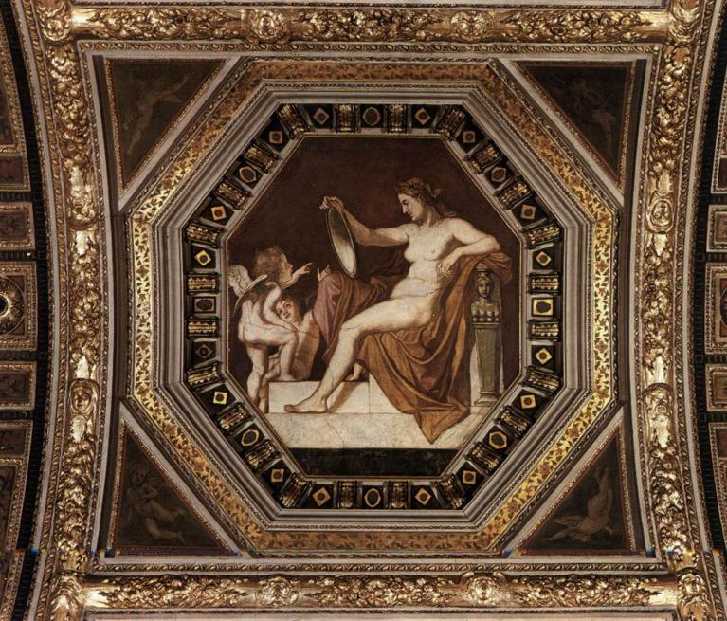
Lotz Károly: A Valóság (részlet), 1877 után, Tempera falkép Régi Műcsarnok, Budapest, Andrássy Gyula út 69.

Slide 67
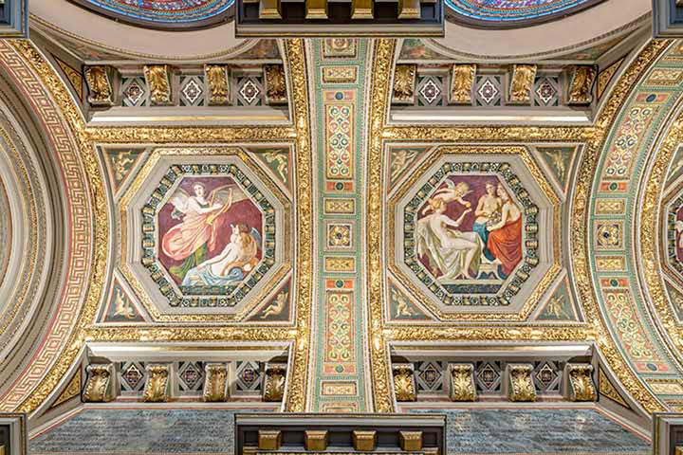

Slide 68
„Láng Adolf az emeletre vezető lépcsősori falmezőt és az emeleti folyosó nyolcszögű képtereit eleve úgy alakította ki, hogy oda nagyobb figurális kompozíciók kerülhessenek.
https://kronika.hu/cikk/a-regi-mucsarnok-uj-fenye/

Slide 69
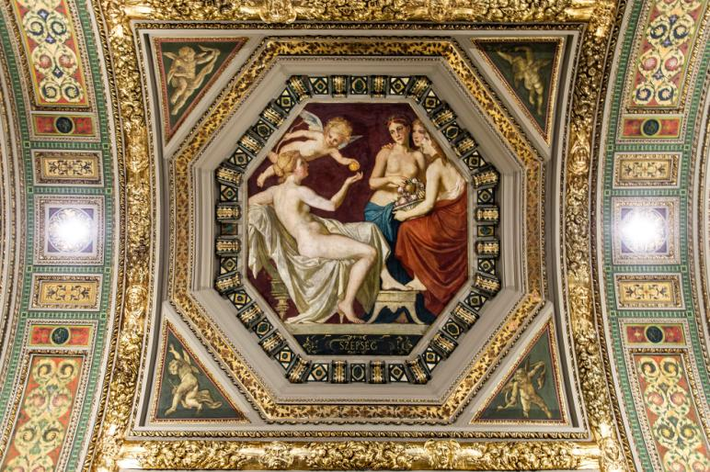
Lotz Károly A Szépség allegóriája Fotó: Koncz Márton - We Love Budapest
https://welovebudapest.com/cikk/2022/2/18/latnivalok-es-kultura-kaprazatos-lotz-freskok-diszitik-a-kepzomuveszeti-egyetem-falait

Slide 70
A freskók női alakjai az akadémikus művészet alapfogalmait testesítik megFotó: Koncz Márton - We Love Budapes
az emeleti díszfolyosó mennyezetét pedig a fantázia, a valóság, a szépség és a nagy művek megszületésére utaló összhang allegóriái díszítik” –

Slide 71
Művészetallegóriák a lépcsőház mennyezeti párkányán lévő lunettákban Fotó: Koncz Márton - We Love Budapes

Slide 74
A restaurálás során az épületrész díszítőfestése mellett a fa, üveg, fém és kő épületelemek is megújultak. A Lotz-faliképciklus allegorikus női figurái a művészeti ágakat (Festészet, Szobrászat, Rajz, Építészet, Iparművészet, Művészettörténet), valamint az akadémikus művészet alapfogalmait (Valóság, Képzelet, Fantázia, Harmónia) testesítik meg
https://kultura.hu/terfoglalasok-a-regi-mucsarnok-tortenetei/

Slide 76
A Régi Műcsarnok történetei kiállítás fókuszában az épületrész legnagyobb látványossága, a frissen restaurált, csodálatos Lotz-freskók állnak. A Képzőművészeti Egyetem Régi Műcsarnokának mennyezetét díszítő Lotz-freskók restaurálása 2021 végén fejeződött be, ugyanekkor újult meg az épület díszes előcsarnoka, aulája, lépcsőháza és rektori folyosója is

Slide 78
Az épület színes üvegablakait Róth Zsigmond, Róth Miksa édesapja tervezte ,Felállítás: 1877

Slide 79
A Képzőművészeti Egyetem jobb oldali épülete belső ablakai
Róth Zsigmond (üvegművész),1877

Slide 81
Róth Zsigmond, Üvegablakok, 1877, Régi Műcsarnok, Budapest

Slide 82
Róth Zsigmond: A bejárat feletti üvegablak, (lépcsőház felöl) 1877
Régi Műcsarnok, Budapest

Slide 83
Róth Zsigmond: Üvegablakok, 1877, Régi Műcsarnok, Budapest

Slide 84
Az ólomüveg ablakokat Róth Zsigmond készítette, a később világhírűvé vált szecessziós mester, Miksa édesapja

Slide 85
Szoborlap .hu
Róth Zsigmond
Üvegablak
1877,
Régi Műcsarnok, Budapest

Slide 87
A bejárati ajtó feletti ablak kívűlről nézveA bejárat fölött látható félkörívben lévő ablakocska a lépcsőházi ablakok stílusában készült, az OKMKT feliratot viseli. A rövidítés jelentése: Országos Magyar Képzőművészeti Társulat, vagyis ez az ablak egyidős az épülettel.

